Slide 1
КОНФЕРЕНЦИЯ ВЫСОКОВСКОГО · 2026
01
Возрастная динамика
потенциальной потребности
в сопровождении детей
Пространственная типология жилых территорий Санкт-Петербурга
Печа-куча · 20 × 20

Slide 2
ВОЗРАСТНОЙ ПРОФИЛЬ ПЕШЕЙ ДОСТУПНОСТИ
02
После школы маршрут не заканчивается
дом
→
школа
→
занятие
Внешкольное занятие — ещё одна регулярная точка городской повседневности.

Slide 3
ВОЗРАСТНОЙ ПРОФИЛЬ ПЕШЕЙ ДОСТУПНОСТИ
03
Близко — ещё не значит самостоятельно
Расстояние
до площадки
Возможность
идти одному
≠

Slide 4
ВОЗРАСТНОЙ ПРОФИЛЬ ПЕШЕЙ ДОСТУПНОСТИ
04
Вопрос — что меняется с возрастом?
Как меняется наблюдаемое пешеходное предложение внешкольных занятий
для ребёнка 7 и 13 лет из одной и той же жилой точки?
Это вопрос о пространственных возможностях, не о фактических поездках.

Slide 5
ВОЗРАСТНОЙ ПРОФИЛЬ ПЕШЕЙ ДОСТУПНОСТИ
05
Измеряем предложение, а не поведение
Единица
Объект
Показатель
жилая точка
опубликованная координата
число достижимых координат

Slide 6
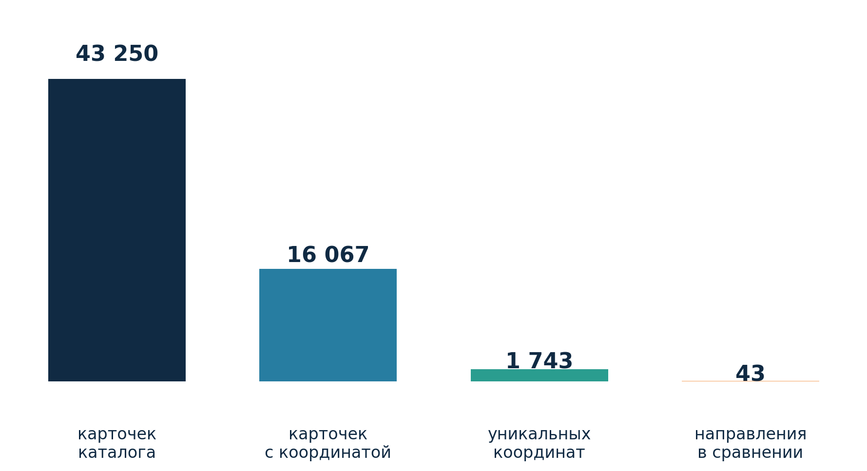
ВОЗРАСТНОЙ ПРОФИЛЬ ПЕШЕЙ ДОСТУПНОСТИ
06
Каталог превращается в наблюдаемый слой
Анализ ограничен опубликованными карточками с пригодными полями, а не всем существующим предложением.

Slide 7
ВОЗРАСТНОЙ ПРОФИЛЬ ПЕШЕЙ ДОСТУПНОСТИ
07
Один граф — два возрастных фильтра
→
7 лет
→
жилая
точка
возрастно
допустимые
координаты
→
13 лет
→

Slide 8
ВОЗРАСТНОЙ ПРОФИЛЬ ПЕШЕЙ ДОСТУПНОСТИ
08
Сценарий B1: пешком до 30 минут
Для каждой жилой точки считаем уникальные координаты возрастно-допустимых программ, достижимые по пешеходной сети.
30 минут — исследовательский порог, а не норматив и не граница самостоятельности.

Slide 9
ВОЗРАСТНОЙ ПРОФИЛЬ ПЕШЕЙ ДОСТУПНОСТИ
09
Направления не взаимозаменяемы
программирование
изобразительное
искусство
танец
шахматы
спорт
ещё 38 направлений

Slide 10
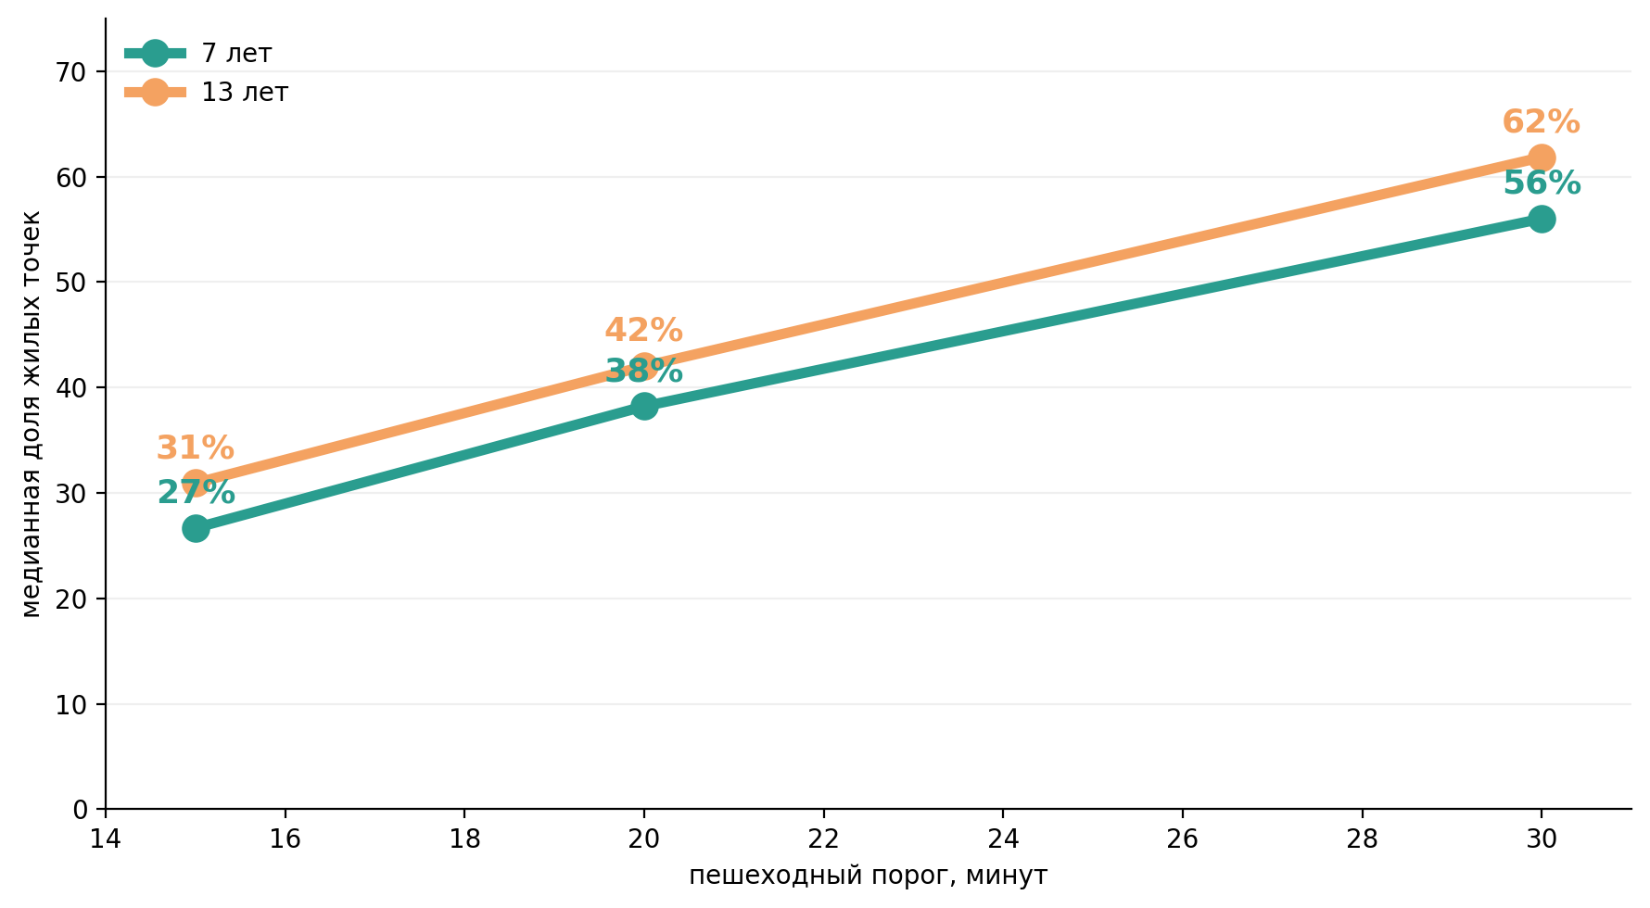
ВОЗРАСТНОЙ ПРОФИЛЬ ПЕШЕЙ ДОСТУПНОСТИ
10
Порог времени меняет картину
Медиана по 43 направлениям; только сетево-покрытые жилые точки.

Slide 11
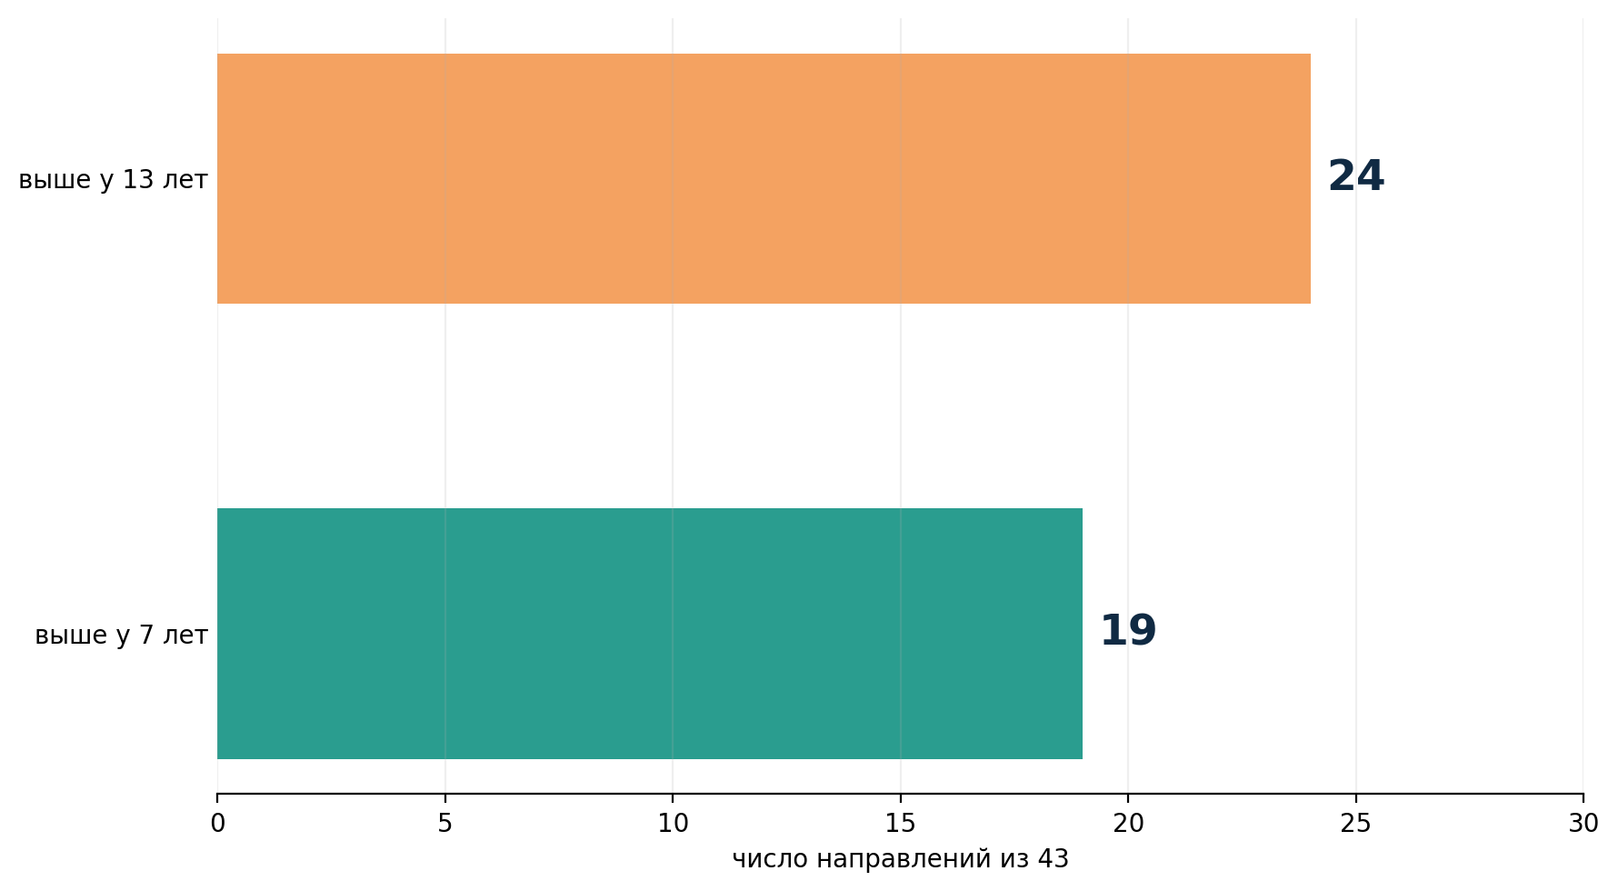
ВОЗРАСТНОЙ ПРОФИЛЬ ПЕШЕЙ ДОСТУПНОСТИ
11
Возрастной профиль различается по направлениям
На 30 минутах: 24 направления выше для 13 лет, 19 — выше для 7 лет.

Slide 12
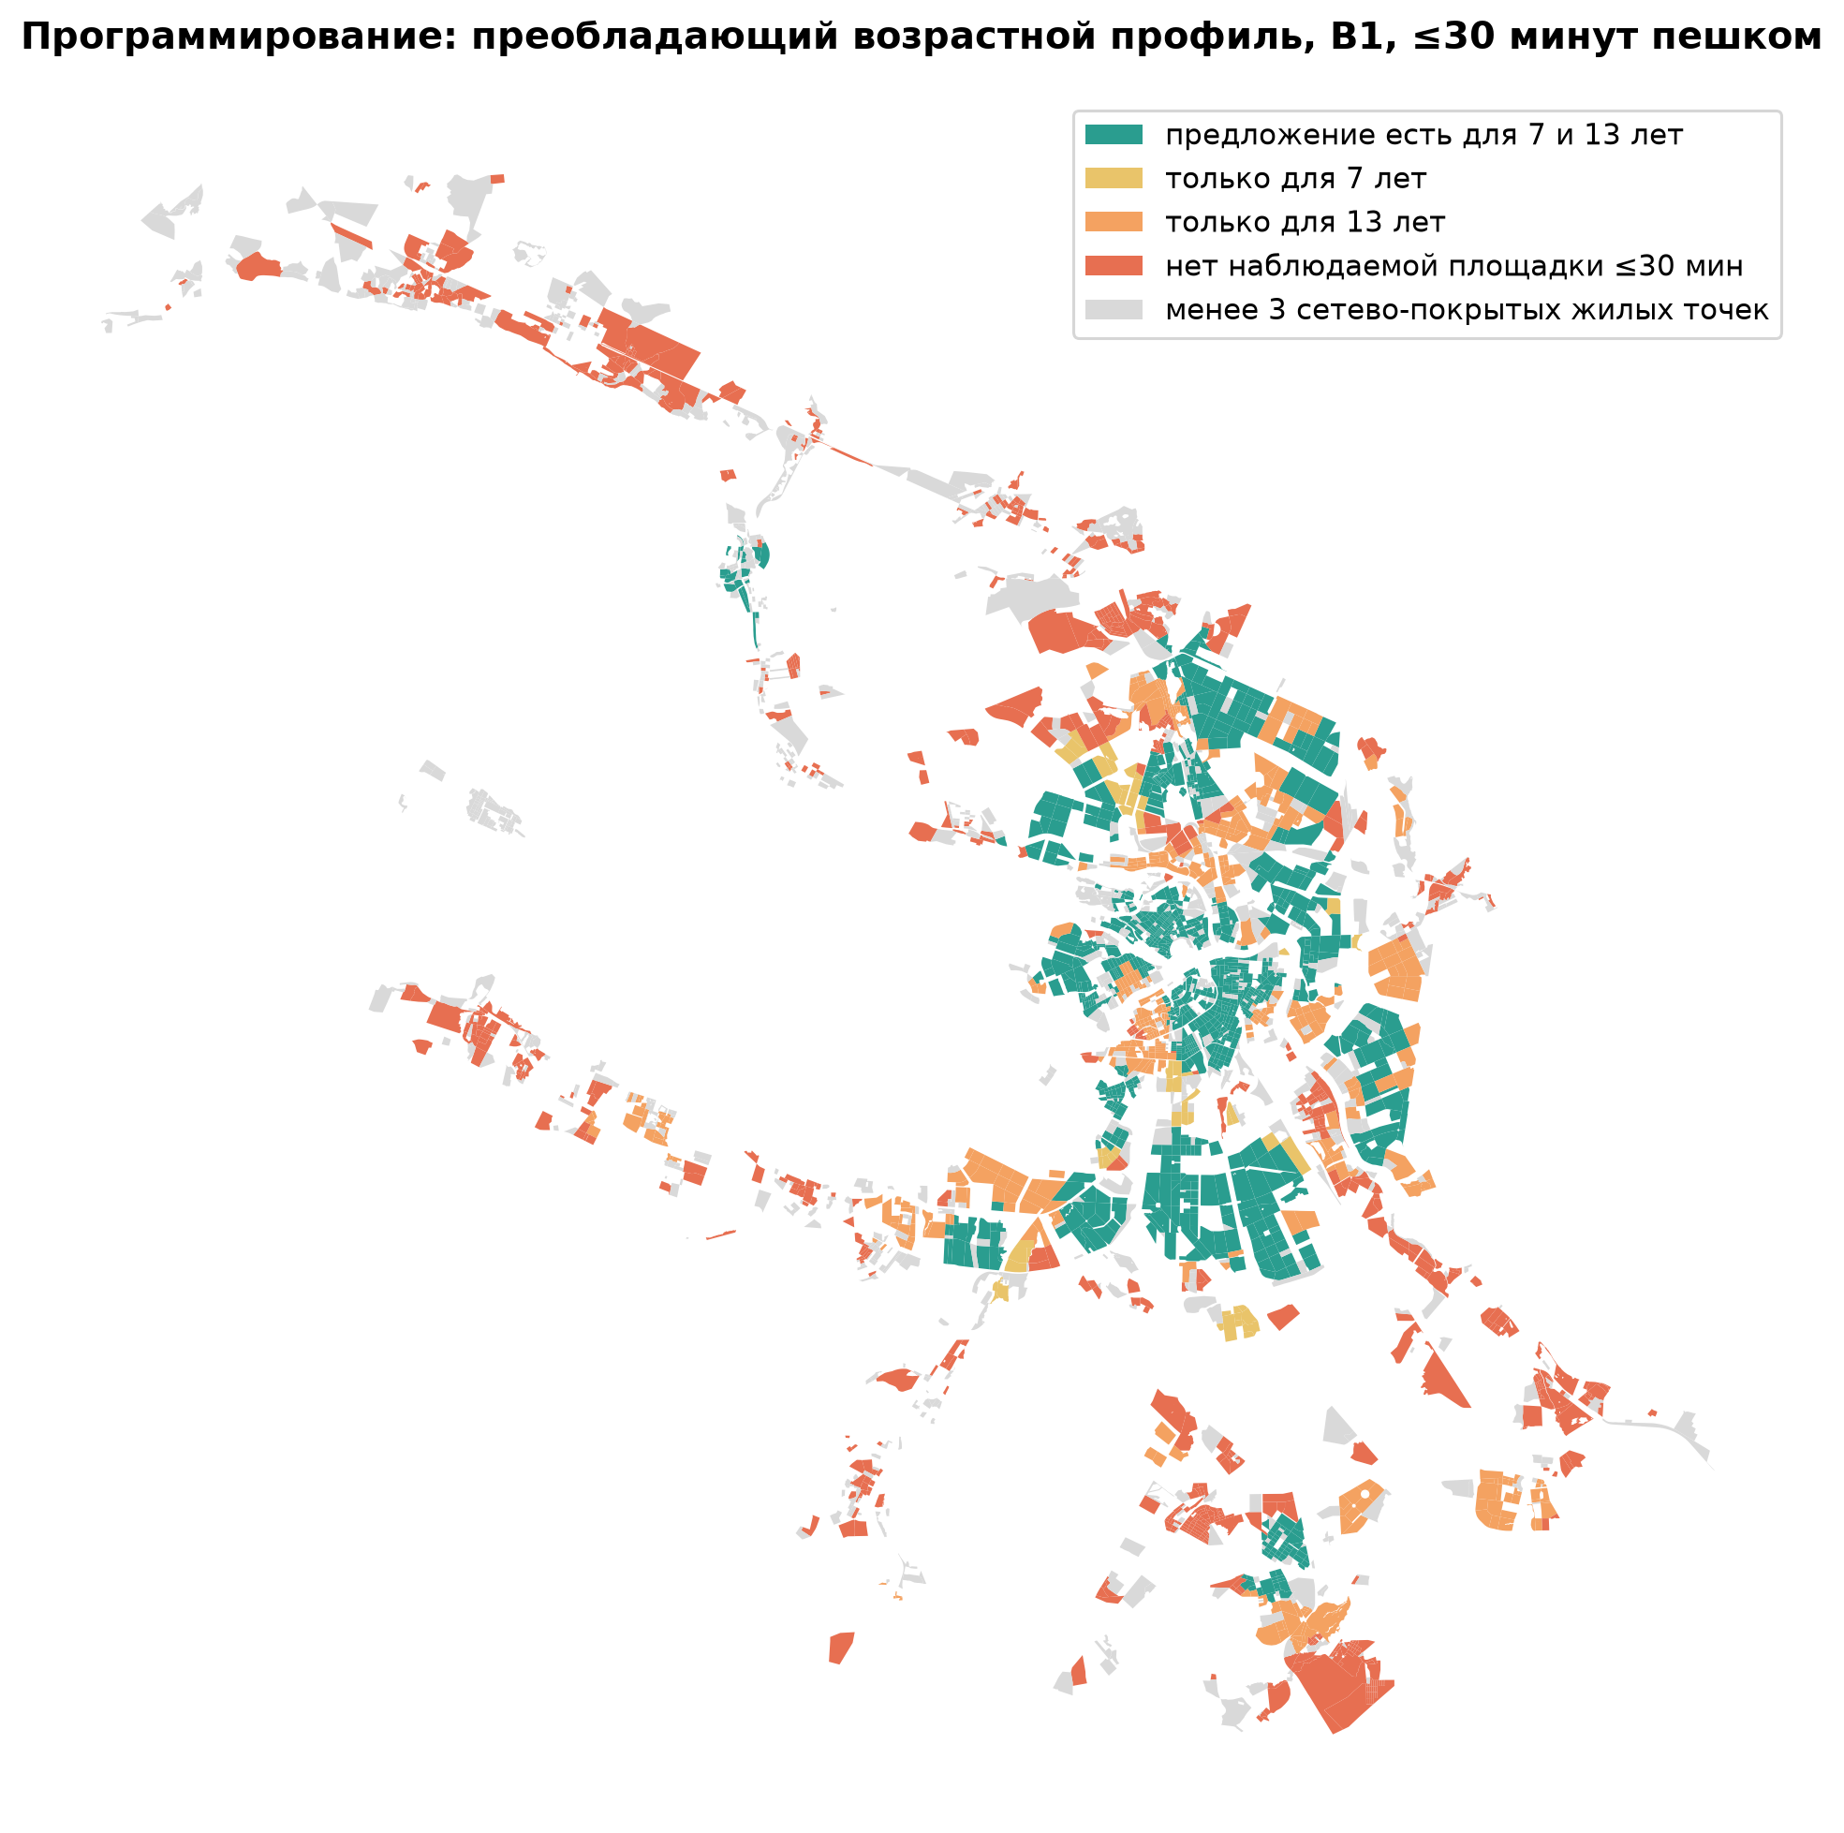
ВОЗРАСТНОЙ ПРОФИЛЬ ПЕШЕЙ ДОСТУПНОСТИ
12
Программирование: профиль чаще меняется с возрастом

Slide 13
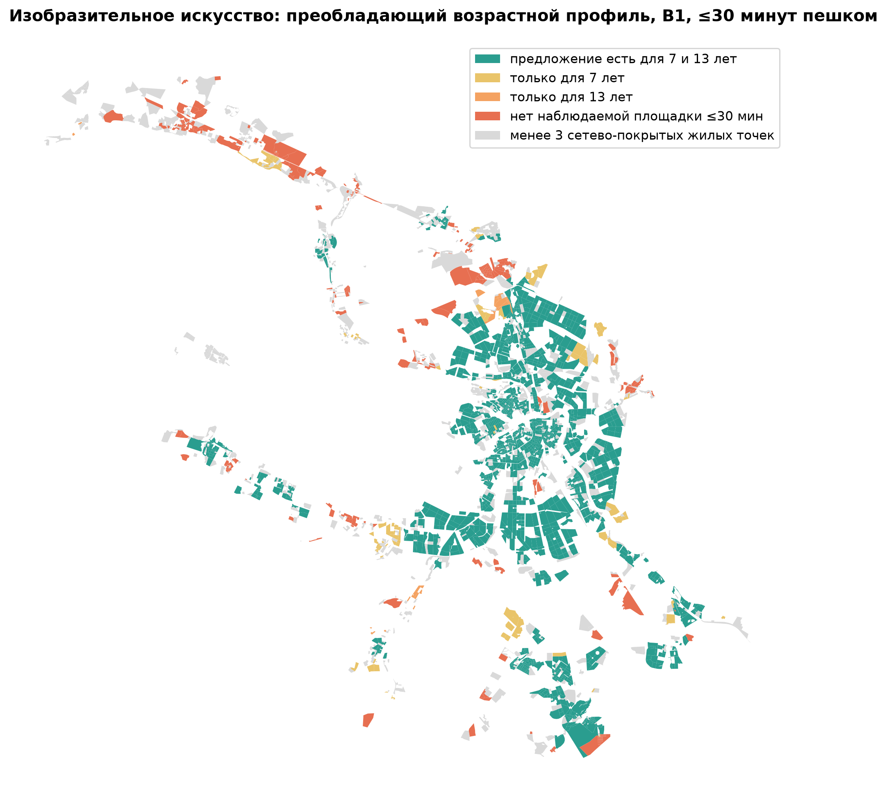
ВОЗРАСТНОЙ ПРОФИЛЬ ПЕШЕЙ ДОСТУПНОСТИ
13
Изобразительное искусство: другой профиль

Slide 14
ВОЗРАСТНОЙ ПРОФИЛЬ ПЕШЕЙ ДОСТУПНОСТИ
14
Одна карта не заменяет сравнение направлений
Программирование
46% → 63%
7 → 13 лет
Изобразительное искусство
85% → 81%
7 → 13 лет
Доли означают наличие наблюдаемой координаты ≤30 минут, а не посещение занятия.

Slide 15
ВОЗРАСТНОЙ ПРОФИЛЬ ПЕШЕЙ ДОСТУПНОСТИ
15
Квартал — способ увидеть неоднородность
Жилые точки сначала получают возрастной профиль.
Затем показатели агрегируются к готовым кварталам BlocksNet.
Типы кварталов пока не присваиваются.

Slide 16
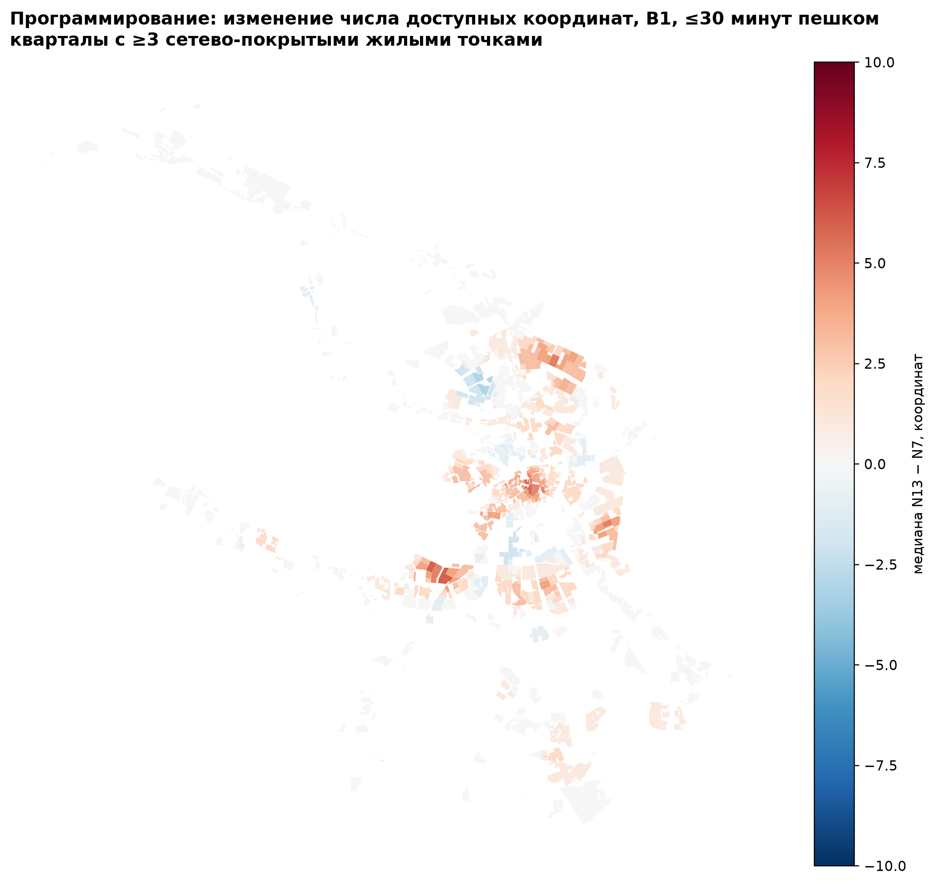
ВОЗРАСТНОЙ ПРОФИЛЬ ПЕШЕЙ ДОСТУПНОСТИ
16
Разница N13 − N7 видна территориально

Slide 17
ВОЗРАСТНОЙ ПРОФИЛЬ ПЕШЕЙ ДОСТУПНОСТИ
17
Порог — это допущение, которое надо показывать
15, 20 и 30 минут дают разные масштабы различий.
поэтому «доступность» без времени неполна

Slide 18
ВОЗРАСТНОЙ ПРОФИЛЬ ПЕШЕЙ ДОСТУПНОСТИ
18
Что в этом подходе новое?
Не просто «сколько площадок рядом»,
а как возрастной фильтр меняет
наблюдаемое предложение в одном пространстве.

Slide 19
ВОЗРАСТНОЙ ПРОФИЛЬ ПЕШЕЙ ДОСТУПНОСТИ
19
Чего эти карты не говорят
— не измеряют реальные поездки
— не измеряют самостоятельность
— не измеряют сопровождение родителей
— не знают запись, вместимость и спрос

Slide 20
СПАСИБО
20
Возраст — это не только
характеристика ребёнка.
Это фильтр городской возможности.
Следующий шаг — сопоставить профили с планировочной структурой, не выдавая модель за поведение семей.

